Slide 1
Výhody formativního hodnocení ve školách Mgr. Miluše Vondráková
Společné vzdělávání pod lupou
19. 11. 2018

Slide 2
Formativní hodnocení – hodnocení, které pomáhá učení
Co je a není formativní hodnocení
Výhody a nevýhody formativního hodnocení
Metody a techniky pro každého
Popularizace formativního hodnocení

Slide 3
Formativní hodnocení – cesta k efektivnímu vzdělávání
Mnoho učitelů formativně hodnotí, aniž by věděli, co se pod pojmem formativní hodnocení skrývá.
Pokud jinak učím, potřebuji já i moji žáci jiný způsob hodnocení.

Slide 4
Proč používat FH?
Žáci se toho ve škole více naučí.
Žáci budou chodit do školy s radostí.
Ve třídě bude panovat lepší pracovní klima.
Žáci se budou cítit lépe.
Rodiče se toho více dozvědí o průběhu školního vzdělávání a budou moci své děti adresněji podporovat.

Slide 5
Podmínky
Chuť zabývat se reakcemi žáků
Zájem reflektovat potřeby žáků
Odvaha měnit plány během hodiny
Spolupráce
Respekt
Žáci se většinou neučí to,
co si my myslíme, že se učí!

Slide 6
Co formativní hodnocení JE
Každé hodnocení, které přináší užitečnou informaci učiteli i žákovi o aktuálním stavu vědomostí a dovedností žáka v procesu učení.
kde se žák v procesu učení právě nachází
co má žák dělat, aby se něčemu dalšímu naučil

Slide 7
Co formativní hodnocení NENÍ
Známky, body, procenta, plusy, mínusy, emotikony – bez dalšího komentáře.
Chybí kvalitativní složka – žák se nedozví, v jakém kritériu/oblasti/okruhu dovedností se práce daří/nedaří, a co má udělat proto, aby dokázal svou práci zlepšovat a dostal se k cíli.

Slide 8
Principy formativního hodnocení
Stanovování výchovně-vzdělávacích cílů
Stanovování kritérií hodnocení
Poskytování zpětné vazby
Sebehodnocení
Vrstevnické hodnocení

Slide 9
Žáci přebírají zodpovědnost za své učení
Kam jdu/směřuji?
Kde se právě nacházím?
Jak se dostanu k cíli? / Jak dál?
výchovně-vzdělávací cíle, kritéria hodnocení/úspěchu
kritéria, zpětná vazba, sebehodnocení, vrstevnické hodnocení, ...
kladení otázek, zpětná vazba, podpora, sebehodnocení, vrstevnické hodnocení, …
CÍLE

Slide 10
Zjišťování aktuálního stavu porozumění
Jak zjišťujete, jestli žáci chápou to, co probíráte?
Jaké to provází problémy?
Notes:
Abych věděl, jestli mohu pokračovat nebo to mám vysvětlit znovu. Písemka, testy, otázkami!!! Aktivní versus pasivní žáci! Mají se žáci hlásit o slovo?

Slide 11
Hlášení
Kdo se hlásí, myslí si, že odpověď zná
Hlaste se jen tehdy, chcete-li položit otázku
Odpověď 3
Basketbal
Nevím není odpověď

Slide 12
Techniky pro odpovídání všech žáků najednou
Notes:
Its on its way Subjektivní, afektivní, ovlivnění ostatními … nutno hlasovat ve stejný okamžik

Slide 13
Kartičky ABCD

Slide 14
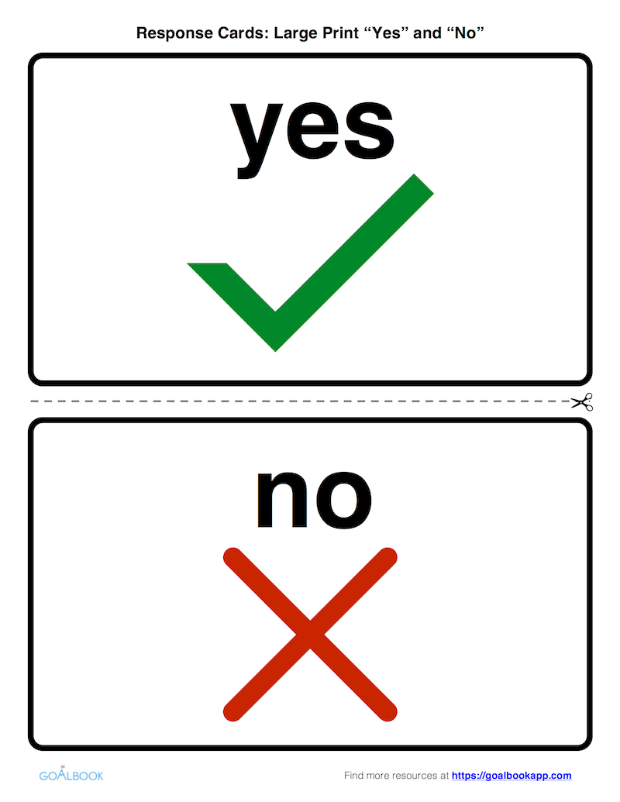
Karty s odpověďmi (Response cards)
Souhlasím – Nesouhlasím
Ano – Ne
Plus – Mínus
Barevné provedení karet pro rychlejší kontrolu
„wait time“ (vyčkat 3 – 5 vteřin)
Zdroj: https://www.plymouth.k12.in.us/formative/signals

Slide 15
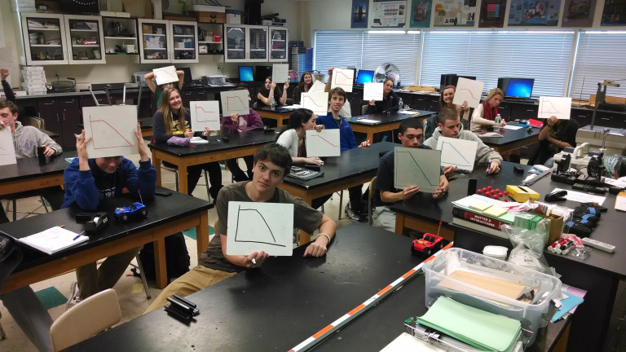
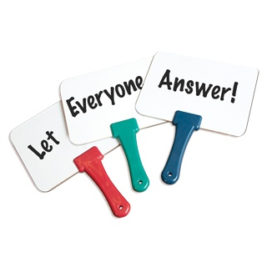
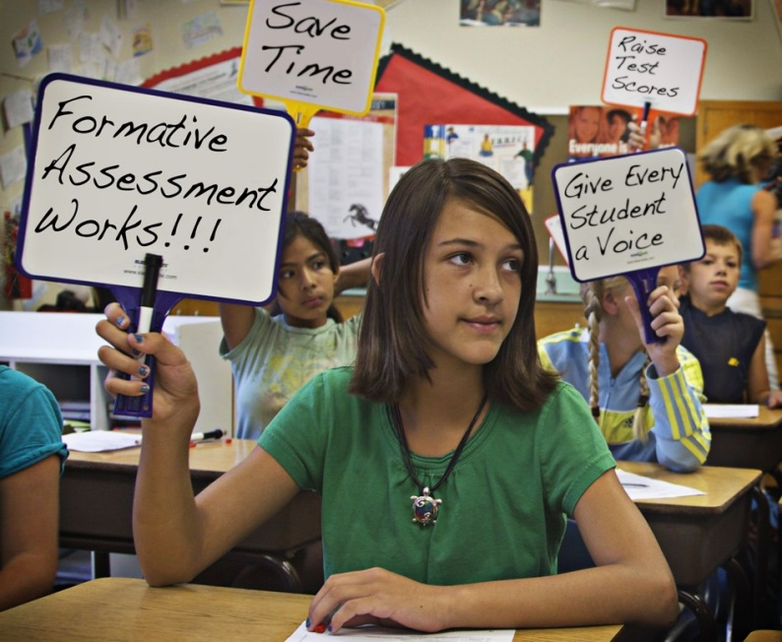
Mazací tabulky (white boards)

Slide 16
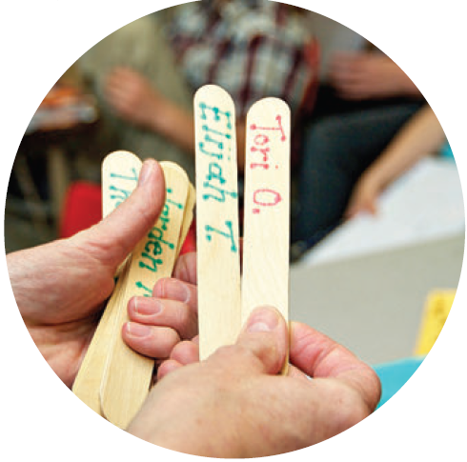
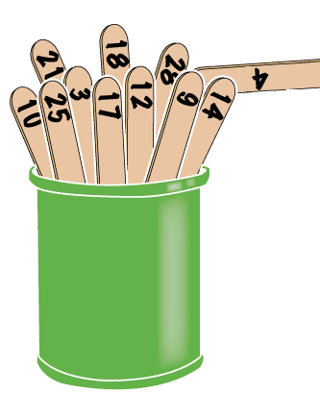
„Mysli – prober s partnerem – vyslov přede všemi“
Promyslete odpověď sami v klidu
Prodiskutujte své odpovědi ve dvojici
Sdělte odpověď celé třídě
„Žádné ruce nahoře“
Náhodnost výběru
Motivace k pozornosti a účasti na výuce

Slide 17
Technika semaforu
Vůbec nerozumím.
Můžeme si to vysvětlit znovu?
Myslím si, že jsem rozuměl/a.
Ale možná ještě budu potřebovat čas,
případně pomoc.
Porozuměl/a jsem.
Nepotřebuji žádnou další pomoc.

Slide 18
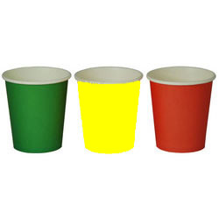
Barevné kelímky: bílá, zelená, žlutá, červená
Bílá: žák pracuje.
Zelená: žák má již hotovo a hledá ty, kteří žádají o pomoc nevnucuje se, pomoc ale nabízí
Žlutá: žák si sám neví rady a říká si o podporu spolužáků
Červená: žák vůbec nerozumí a potřebuje pomoc učitele
Bílá

Slide 19
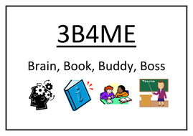
C3B4ME / Učitelovi pomocníci
„C3B4ME“ (Wiliam, 2011): Předtím, než žák požádá o pomoc učitele, musí oslovit alespoň tři jiné spolužáky
(See three before me)
Ve třídě je více než jeden učitel.
Zdroj: https://www.tes.com/teaching-resource/3b4me-three-before-me-independent-learning-6328352

Slide 20
Proces změny
Možnost volby
Malé kroky
Odpovědnost
Seznámit žáky s přechodem na FH
Vše je těžké, než se to naučíme
„Vím co dělat, když nevím, co dělat.“

Slide 24
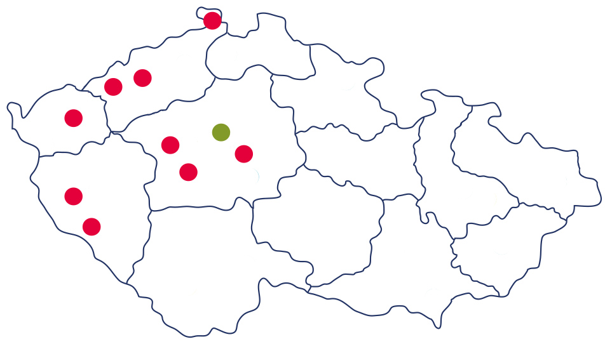

Slide 25
www.formativnihodnoceni.cz
www.vyukovenastroje.cz
www.formativne.cz
www.edukacnilaborator.cz

Slide 26
Děkuji za pozornost
© 2018 Mgr. Miluše Vondráková, Michal Orság
Tuto konferenci pořádá
Nakladatelství FORUM s.r.o., divize školení a vzdělávání
Střelničná 1861/8a, Praha 8
tel: +420 251 115 576
fax: +420 251 512 422
office@forum-media.cz
www.forum-media.cz

